Slide 1

Linguagem SQL Explorando a junção com USING
Prof. MSc. Emmanoel Monteiro S. Junior

Slide 2
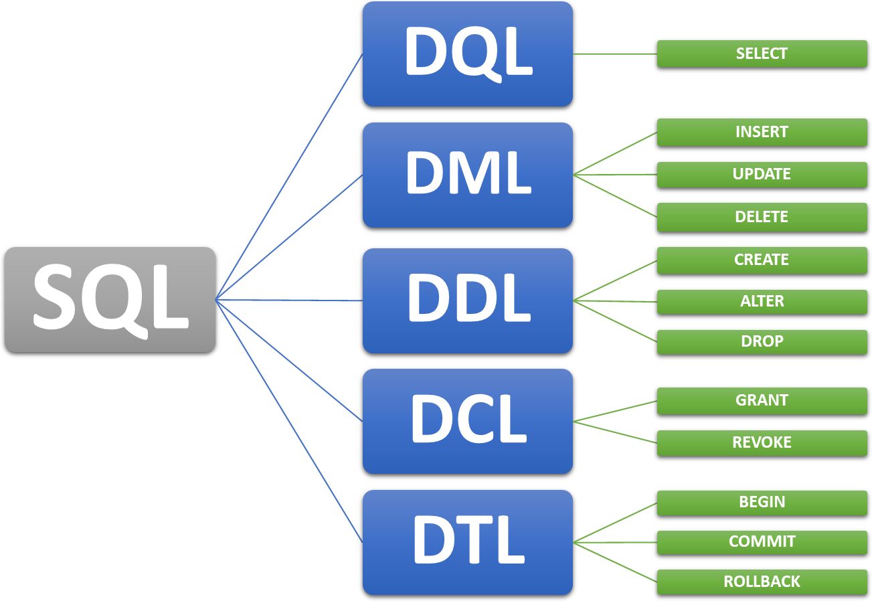
Organização da linguagem SQL
Prof. MSc. Emmanoel Monteiro emmanoeljr@gmail.com

Slide 3
Consultas SQL utilizando JOIN USING
O termo USING em uma cláusula JOIN é uma forma simplificada de especificar a condição de junção entre tabelas quando as colunas de junção têm o mesmo nome em ambas as tabelas. Ele substitui a sintaxe tradicional ON T1.coluna = T2.coluna, tornando a consulta mais limpa e legível.
SELECT *
FROM T1
LEFT JOIN T2 USING (CHAVE); -- CHAVE é o nome da coluna comum em T1 e T2
Prof. MSc. Emmanoel Monteiro emmanoeljr@gmail.com

Slide 4
Consultas SQL utilizando JOIN USING
Como o USING Funciona?
Igualdade de Nomes:
A coluna CHAVE deve existir em ambas as tabelas (T1 e T2).
O USING compara automaticamente T1.CHAVE = T2.CHAVE.
Resultado da Junção:
A coluna CHAVE aparece apenas uma vez no resultado (evitando duplicação).
Se fosse usado ON T1.CHAVE = T2.CHAVE, a coluna CHAVE apareceria duas vezes (uma de cada tabela).
Prof. MSc. Emmanoel Monteiro emmanoeljr@gmail.com

Slide 5
Consultas SQL utilizando JOIN USING
-- Tabela Emprestimo
CREATE TABLE Emprestimo (
id INT PRIMARY KEY,
livro_id INT, -- Mesmo nome da coluna em Livro (id)
data_emprestimo DATE,
FOREIGN KEY (livro_id) REFERENCES Livro(id)
);
Tabelas de Exemplo:
-- Tabela Livro
CREATE TABLE Livro (
id INT PRIMARY KEY,
titulo VARCHAR(100)
);
SELECT Livro.titulo, Emprestimo.data_emprestimo
FROM Livro LEFT JOIN Emprestimo USING (id); -- Junção por 'id' (livro_id em Emprestimo referencia id em Livro)
Prof. MSc. Emmanoel Monteiro emmanoeljr@gmail.com

Slide 6
Consultas SQL utilizando JOIN USING
-- Tabela Emprestimo
CREATE TABLE Emprestimo (
id INT PRIMARY KEY,
livro_id INT, -- Mesmo nome da coluna em Livro (id)
data_emprestimo DATE,
FOREIGN KEY (livro_id) REFERENCES Livro(id)
);
Tabelas de Exemplo:
-- Tabela Livro
CREATE TABLE Livro (
id INT PRIMARY KEY,
titulo VARCHAR(100)
);
SELECT Livro.titulo, Emprestimo.data_emprestimo
FROM Livro LEFT JOIN Emprestimo USING (id); -- Junção por 'id' (livro_id em Emprestimo referencia id em Livro)
SELECT Livro.titulo, Emprestimo.data_emprestimo
FROM Livro LEFT JOIN Emprestimo ON Livro.id = Emprestimo.livro_id;
Prof. MSc. Emmanoel Monteiro emmanoeljr@gmail.com

Slide 7
Consultas SQL utilizando JOIN USING
Tabelas de Exemplo:
CREATE TABLE `actor` (
`actor_id` smallint unsigned NOT NULL AUTO_INCREMENT,
`first_name` varchar(45) NOT NULL,
`last_name` varchar(45) NOT NULL,
`last_update` timestamp NOT NULL DEFAULT CURRENT_TIMESTAMP ON UPDATE CURRENT_TIMESTAMP,
PRIMARY KEY (`actor_id`),
KEY `idx_actor_last_name` (`last_name`)
) ENGINE=InnoDB AUTO_INCREMENT=201 DEFAULT CHARSET=utf8mb4 COLLATE=utf8mb4_0900_ai_ci;
CREATE TABLE `film_actor` (
`actor_id` smallint unsigned NOT NULL,
`film_id` smallint unsigned NOT NULL,
`last_update` timestamp NOT NULL DEFAULT CURRENT_TIMESTAMP ON UPDATE CURRENT_TIMESTAMP,
PRIMARY KEY (`actor_id`,`film_id`),
KEY `idx_fk_film_id` (`film_id`),
CONSTRAINT `fk_film_actor_actor` FOREIGN KEY (`actor_id`) REFERENCES `actor` (`actor_id`) ON DELETE RESTRICT ON UPDATE CASCADE,
CONSTRAINT `fk_film_actor_film` FOREIGN KEY (`film_id`) REFERENCES `film` (`film_id`) ON DELETE RESTRICT ON UPDATE CASCADE
) ENGINE=InnoDB DEFAULT CHARSET=utf8mb4 COLLATE=utf8mb4_0900_ai_ci;
Prof. MSc. Emmanoel Monteiro emmanoeljr@gmail.com

Slide 8
Consultas SQL utilizando JOIN USING
Tabelas de Exemplo:
SELECT actor.first_name, actor.last_name, film.title, film.release_year, film.last_update FROM actor
JOIN film_actor USING(actor_id)
JOIN film USING(film_id);
Prof. MSc. Emmanoel Monteiro emmanoeljr@gmail.com

Slide 9
Obrigado
Prof. MSc. Emmanoel Monteiro
emmanoeljr@gmail.com
@emmanoelmonteiro

